Slide 1
Transformaciones Espaciales para Mejora de la Imagen.
Procesamiento de punto- - Histograma.
Mejora de la imagen con

Slide 2
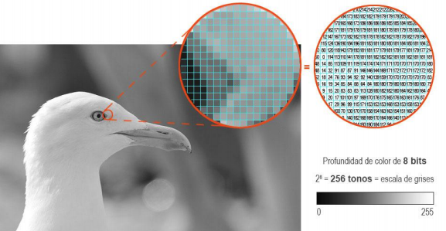
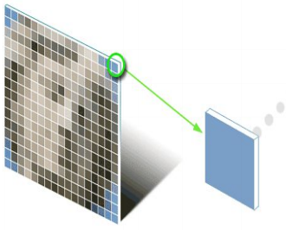
¿ Qué es una imagen digital?
Puede ser definida matemáticamente por una función f(x,y), donde x e y son coordenadas espaciales de la imagen sobre el plano, y f es la intensidad o el nivel de gris en ese punto coordenado.

Slide 3
Mejora de una imagen
El objetivo principal del mejoramiento de una imagen es acentuar algunas características de la misma para su posterior análisis. Presentar la imagen de una manera más adecuada de acuerdo a nuestras necesidades.

Slide 4
Mejora de una imagen en el dominio espacial
El dominio espacial se refiere al plano de la imagen. Las técnicas de mejora están basadas en la manipulación directa de los píxeles de una imagen.
Transformaciones de intensidad o niveles de gris.
modifica el dato del pixel teniendo en cuenta sólo el
pixel a transformar
Filtrado espacial o convolución espacial
modifica el dato del pixel teniendo en cuenta el pixel a trasformar y alguna vecindad del mismo

Slide 5
Transformaciones de intensidad
1.1 Procesamiento de punto
La forma más simple de T corresponde a un entorno 1x1. El valor de g depende sólo del valor de f en ese punto (m,n).
s = T(r), r: nivel de gris de f(m,n), s: nivel de gris de g(m,n)
1.2 Sustracción y promediado
Método alternativo al procesamiento de punto.
g(m,n) = f(m,n) - h(m,n)

Slide 6
Procesamiento de punto
r nivel de gris de la imagen original IO(m,n)
s nivel de gris de la imagen original IT(m,n)
s=T (r) transformación de los niveles de gris de cada pixel

Slide 7
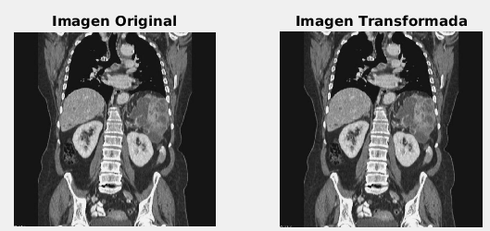
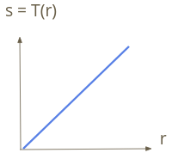
Transformación identidad ¡¡no hace nada!!

Slide 8
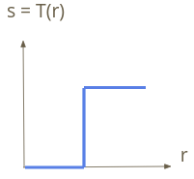
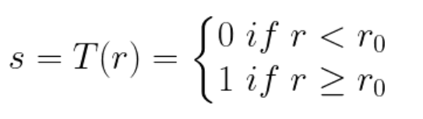
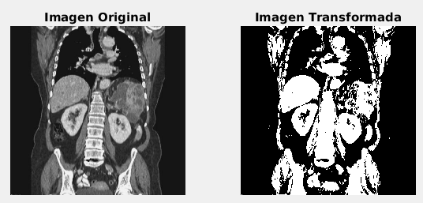
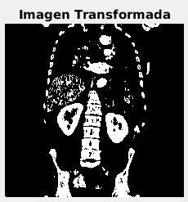
Transformación: Umbralización
Binariza la imagen de acuerdo a un umbral

Slide 9
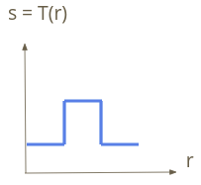
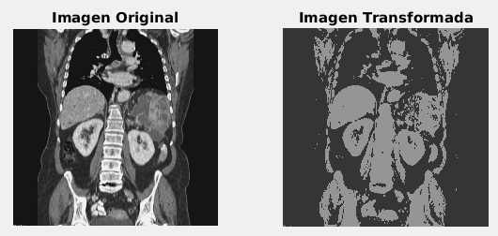
Otra binarización

Slide 10
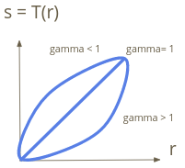
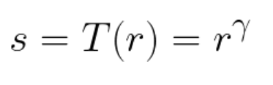
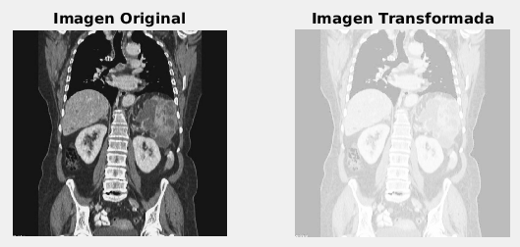
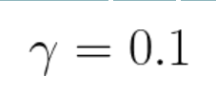
Transformación Gamma

Slide 11
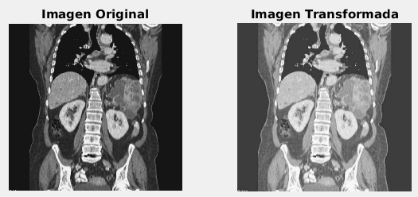
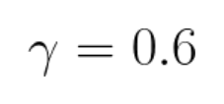
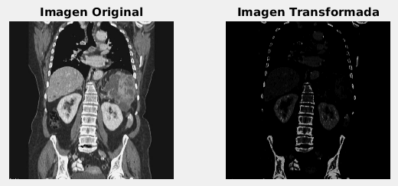


Slide 12
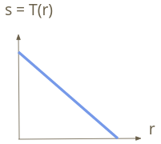
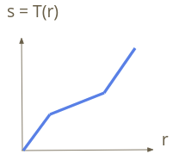
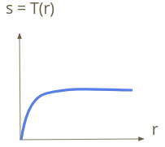
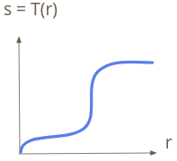
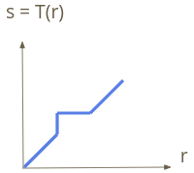
Otras transformaciones punto a punto

Slide 13
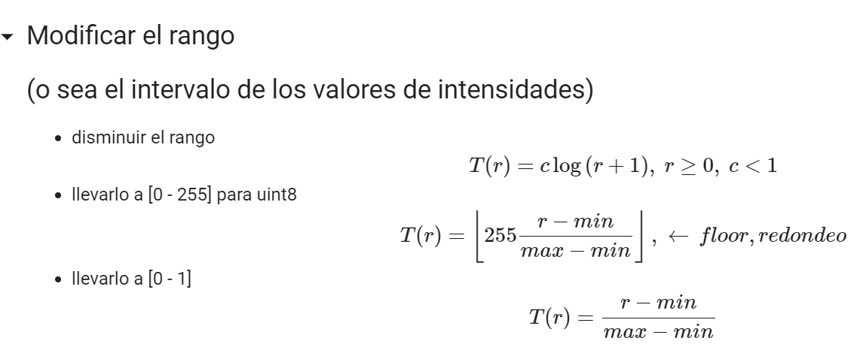
Modificación del rango de intensidades
(seguimos con transformaciones punto a punto)

Slide 14
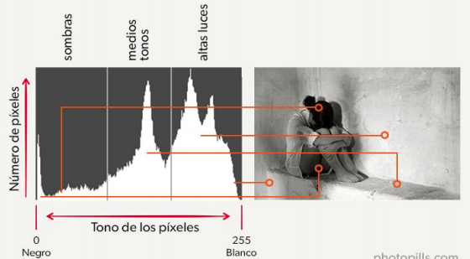
Histograma
El histograma de una imagen con niveles de gris en el rango [1, L-1] es una función discreta p(rk) = nk / N, donde rk es el k-ésimo nivel de gris , nk es el número de píxeles de la imagen que tienen ese nivel de gris y N es el número total de píxeles de la imagen (mxn)

Slide 15
Documentación Histograma opencv
https://docs.opencv.org/3.4/d8/dbc/tutorial_histogram_calculation.html

Slide 16
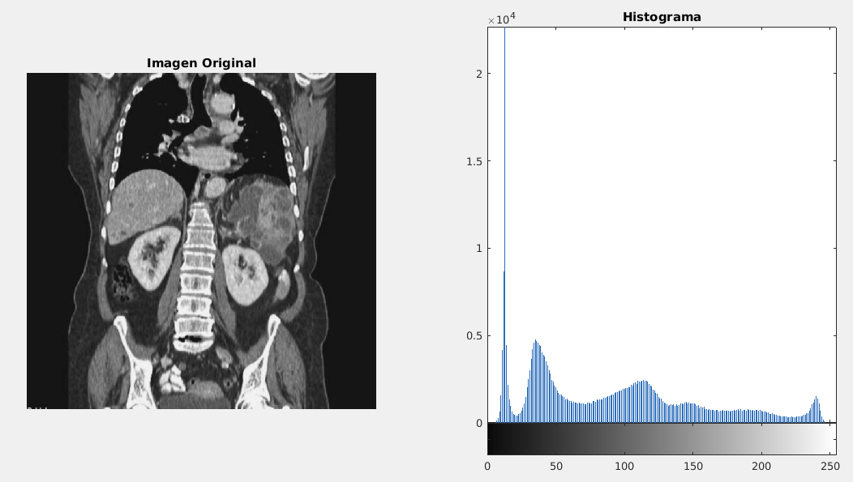

Slide 17
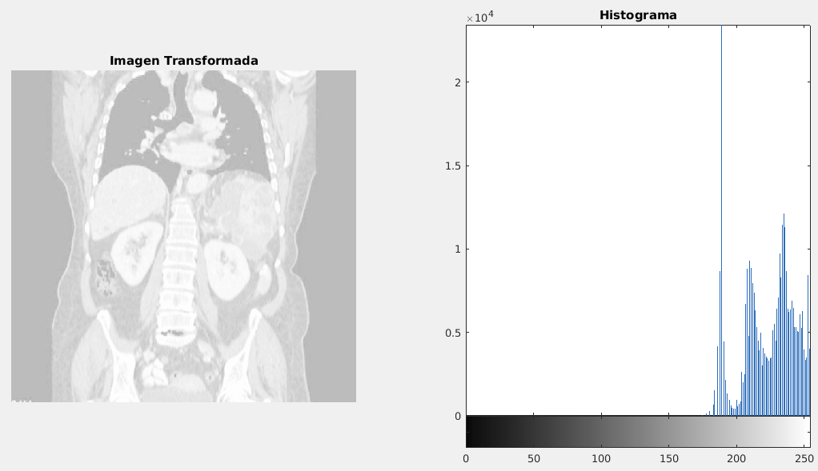

Slide 18
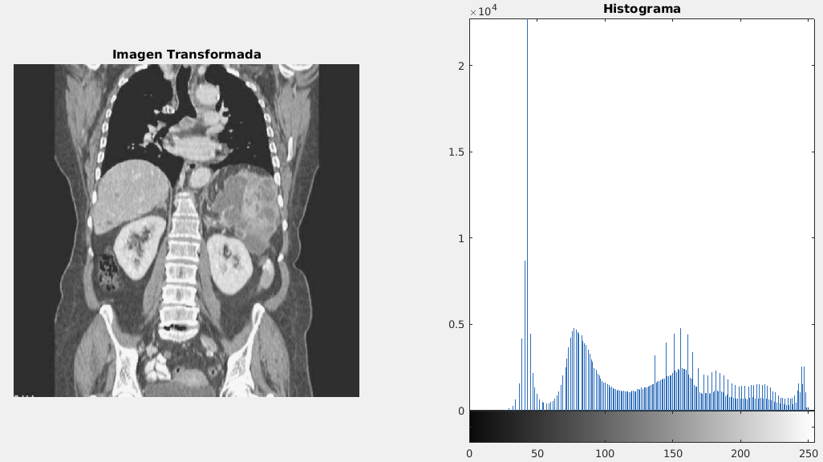

Slide 19
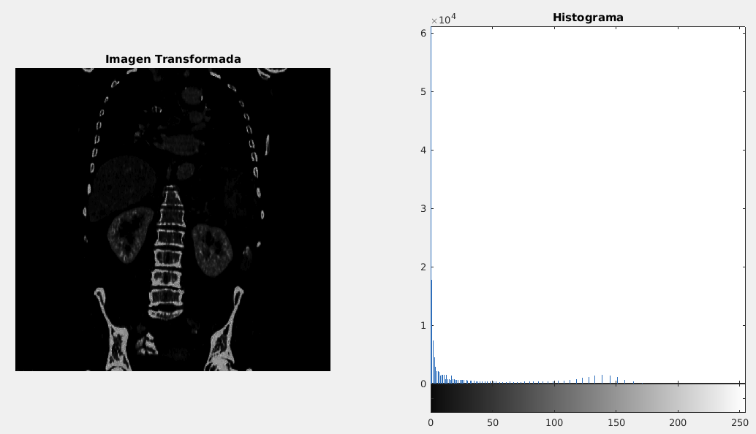

Slide 20
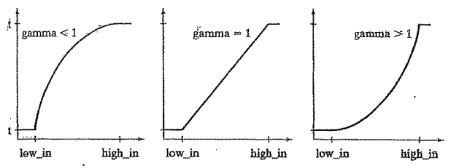
2) Leer la documentación de la función imadjust de matlab, y analice cómo debería de ajustar sus parámetros para aplicar transformaciones de intensidad que se muestran a continuación

Slide 21
En qué ocasiones sería útil aumentar el contraste de una imagen? En qué ocasiones sería útil disminuirlo?
Cuándo conviene usar una transformación de intensidad del tipo logarítmica?

Slide 22
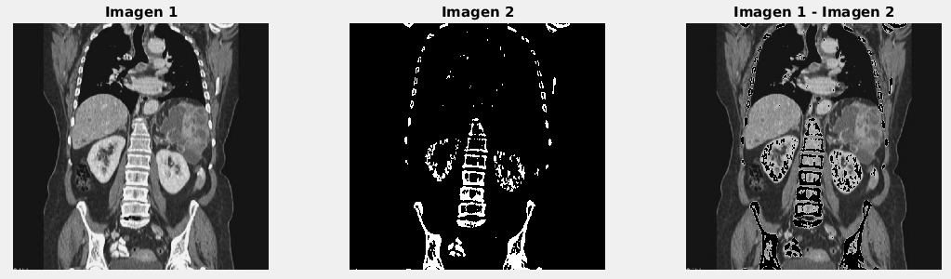
Sustracción y promediado
Podemos realizar la resta píxel a píxel entre dos imágenes. Para esto es condición necesaria que las imágenes se encuentren alineadas.
g(m,n) = f(m,n) - h(m,n)

